Slide 1

네트워크 실무 과제 2주차
41515048 이승준

Slide 2
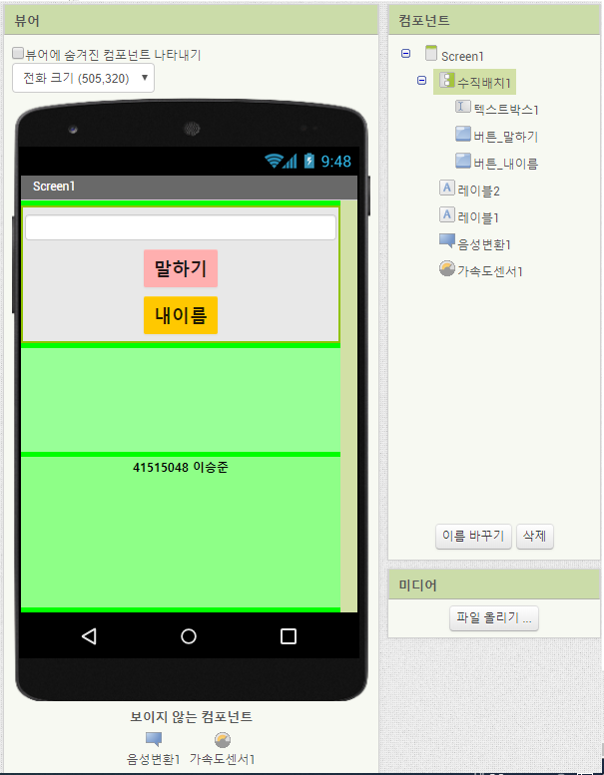
화면 디자인

Slide 3

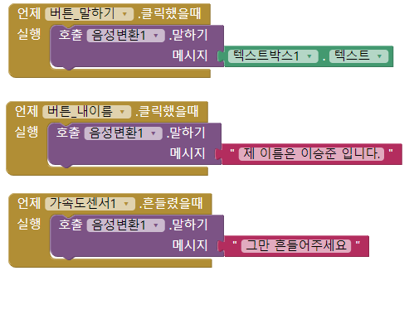
블록 코딩 화면

Slide 4
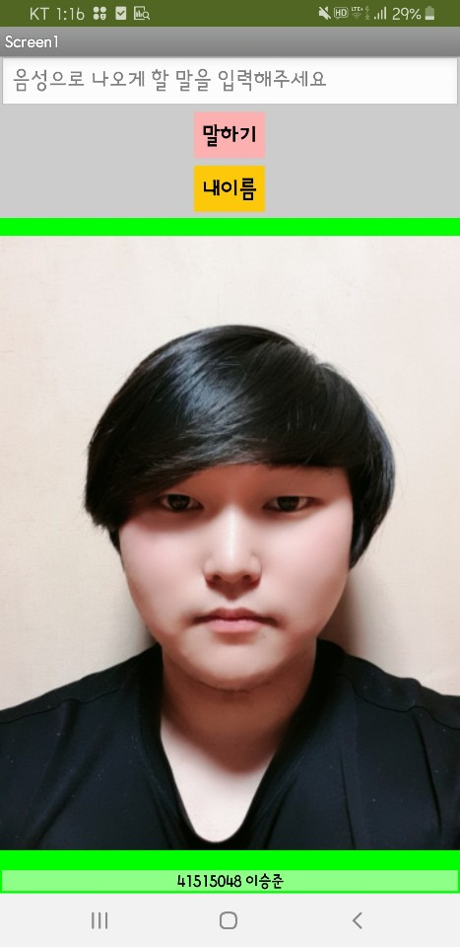
AI 컴패니언 연결로 휴대폰과 연동한 화면
1
1
1. 텍스트 상자에 텍스트를 작성하고 말하기 버튼을 클릭하면 텍스트 상자에 작성한 글을 음성으로 읽어줍니다
2. 이름이 적혀 있는 버튼을 클릭하면 “제 이름은 이승준 입니다.”라고 음성으로 안내해줍니다.
3. 컴패니언으로 연동시킨 휴대폰을 흔들면 가속도센서가 반응해 “그만 흔들어주세요”라고 음성으로 반응합니다.
2

